Slide 1




强化学习

Slide 2

目录
Contents
一、介绍
二、强化学习整体结构
三、强化学习的环境
四、解决强化学习问题
五、动态规划
六、蒙特卡罗

Slide 3
1
介绍

Slide 4
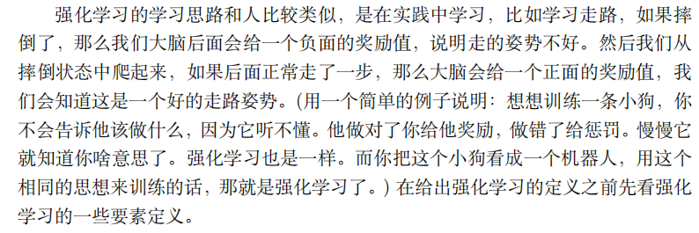
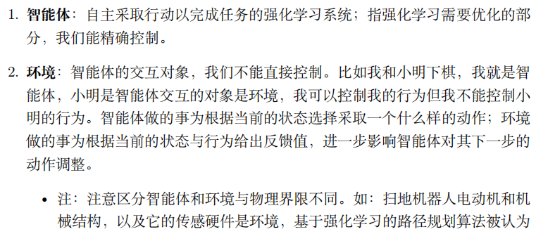
是智能体。

Slide 5
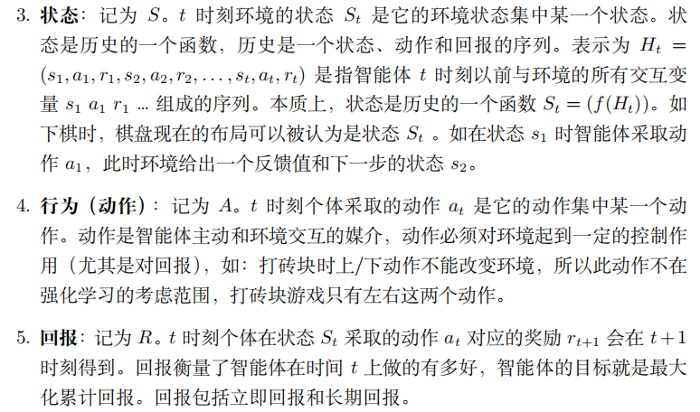

Slide 6
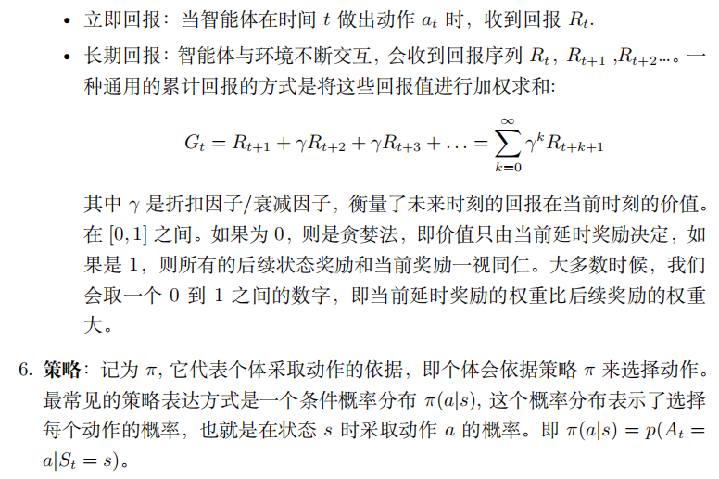

Slide 7
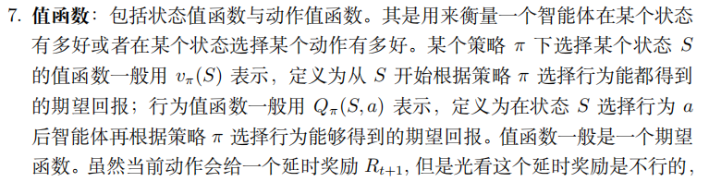
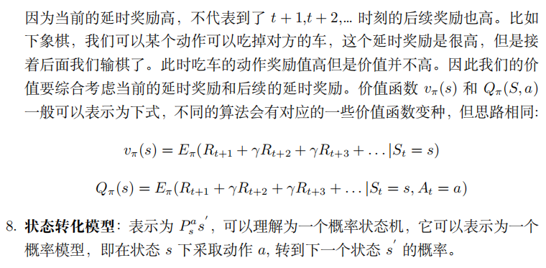

Slide 8
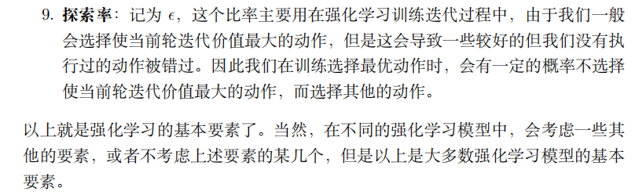

Slide 9
2
整体结构

Slide 10
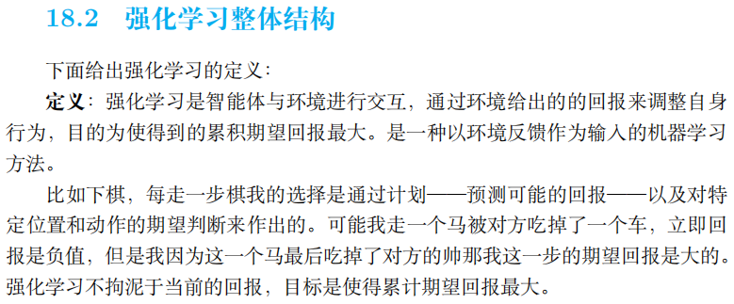

Slide 11
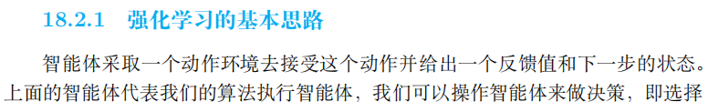
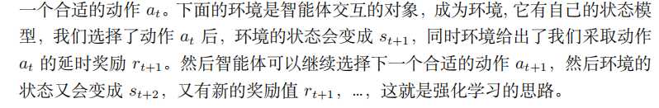
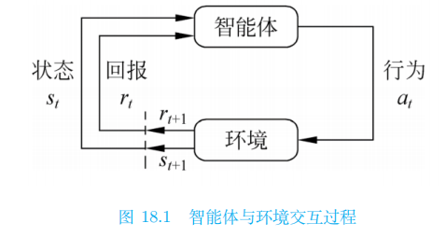

Slide 12
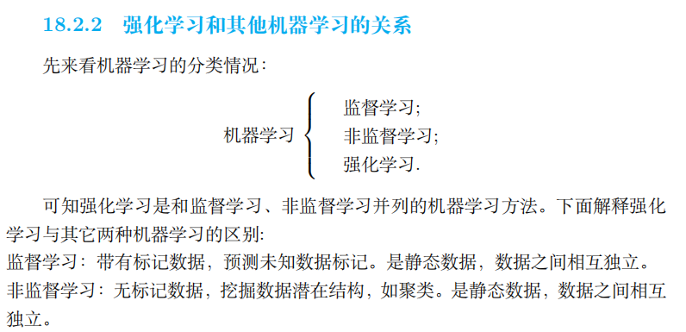

Slide 13
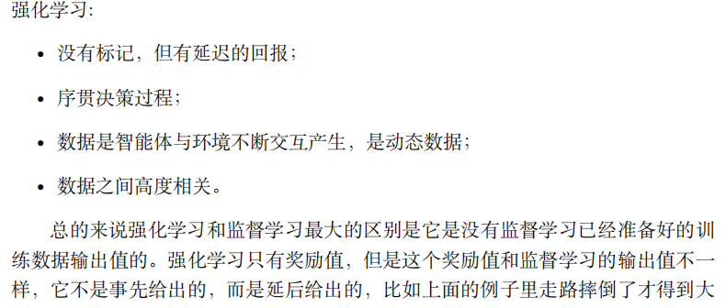
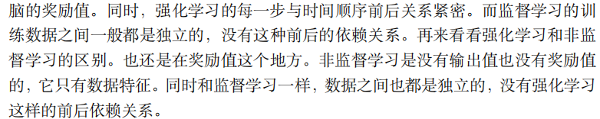

Slide 14
3
强化学习环境

Slide 15
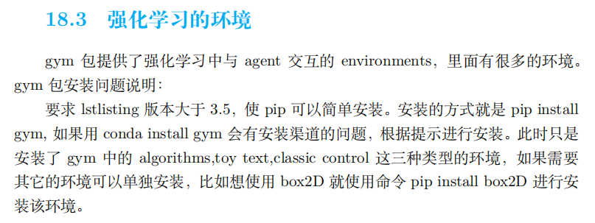

Slide 16
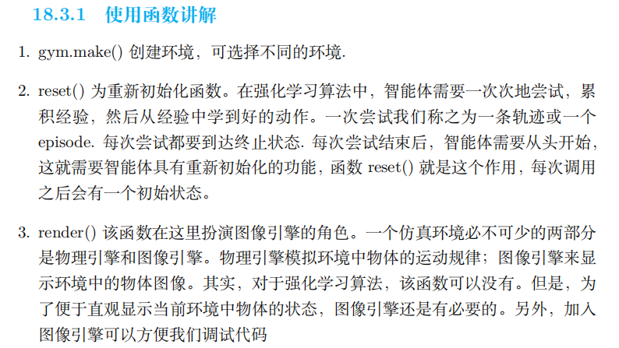
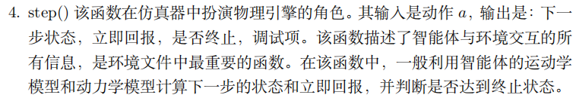

Slide 17
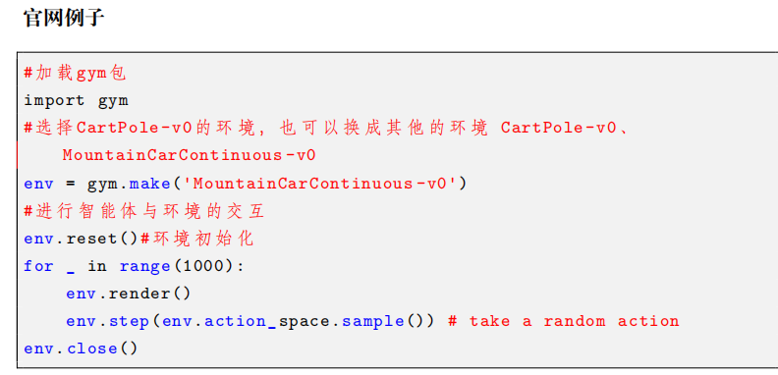
例子中相当于做了 1000 次的尝试，每次尝试的步数不确定，根据是否结束即 done是否为 true 来决定每条轨迹的步数。例如，在状态 s1 下执行动作 a1 done 的返回值为 true, 此时结束该次尝试，环境重启，进入下一次尝试，否则继续在状态 s2 下执行动作 a2......。运行之后可以看到，当随机给动作时小车要么向前要么向后要么不动，如果开启上帝视角的话可以让小车向左滑动到达一个足够高的位置，然后释放使其到达终点，希望机器学到这个本事，就是目前要做的事。上述的例子其实是让大家理解环境，当前状态 s1 有一个 a1 环境会告诉我 s2,r1。这里都假定环境能给出 reward 进行后续的操作。

Slide 18
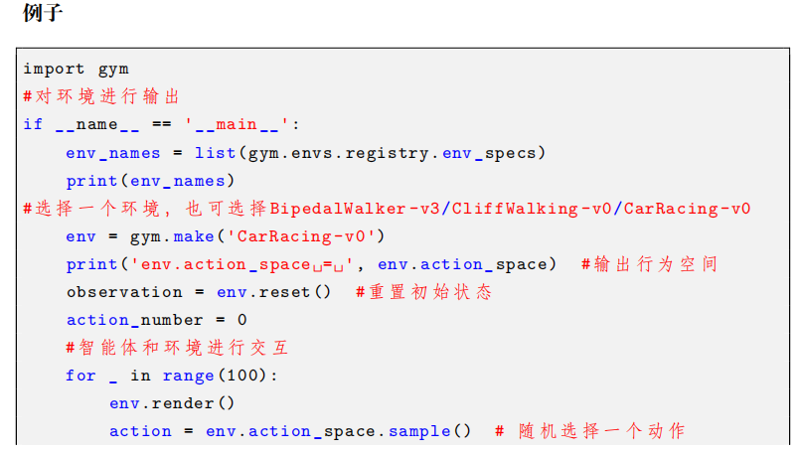
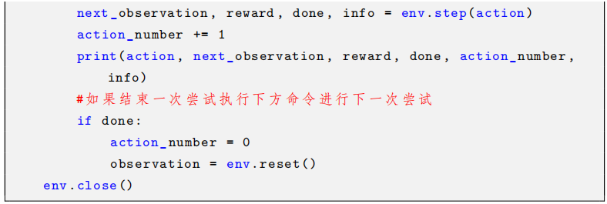
上述例子所使用的 CarRacing-v0 环境中动作空间包含三个量，打方向盘、踩油门、刹车，三个量的取值范围分别为：打方向盘（-1，+1），踩油门（0，+1），刹车（0，+1）。状态空间是 96*96 的像素。使用该环境是赛车与跑道的交互，赛车随机选择一个动作如踩油门，做完该动作之后赛车到达下一个状态即下一个像素点，并得到一个奖励，环境给予智能体的奖励分为两个部分：一个是随着时间的流逝，会一直付出代价，-0.1/frame，如果按照 30frams/s 来算的话，就是-3/s；第二部分是经过赛道上铺的瓦片所获得的奖励，每经过一个瓦片都将给予智能体 1000/N 的奖励，N 为轨道上的总瓦片数，赛车碰到边界就结束。

Slide 19
4
解决强化学习问题

Slide 20
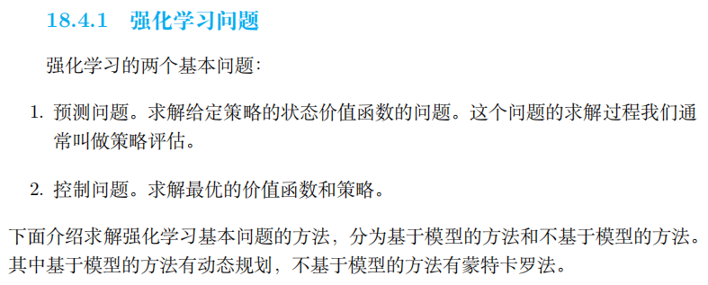

Slide 21
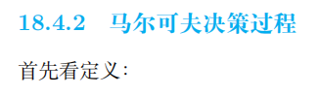
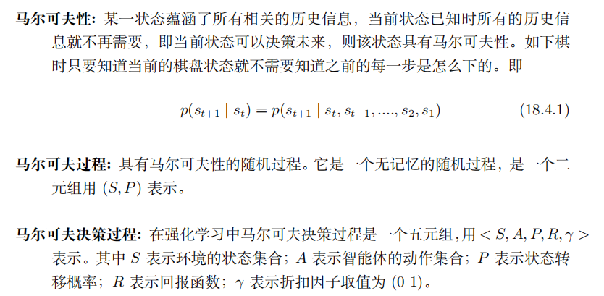

Slide 22
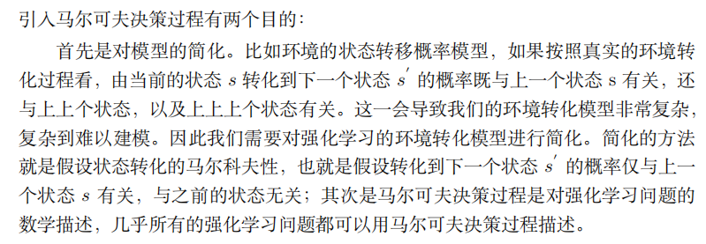

Slide 23
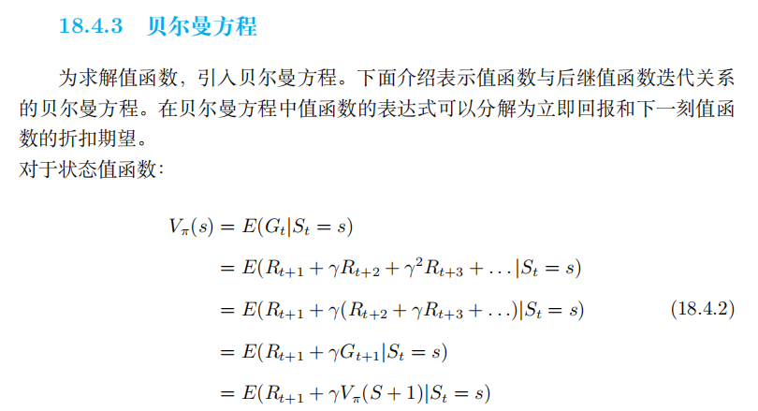
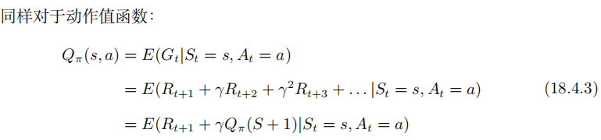

Slide 24
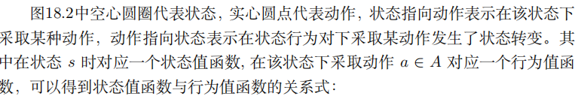
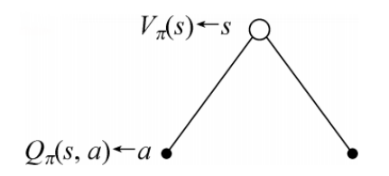
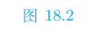
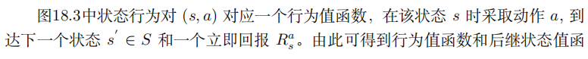
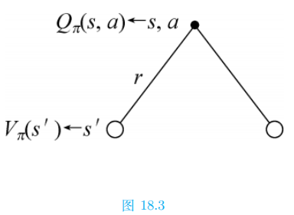
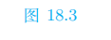

Slide 25
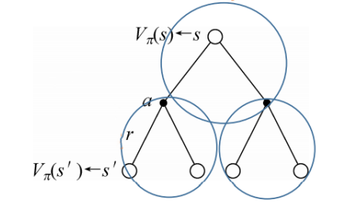
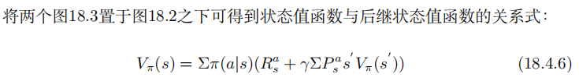
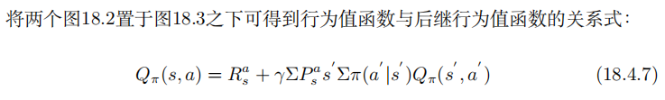
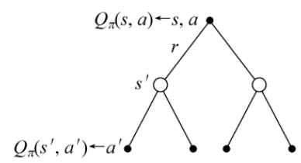
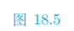

Slide 26
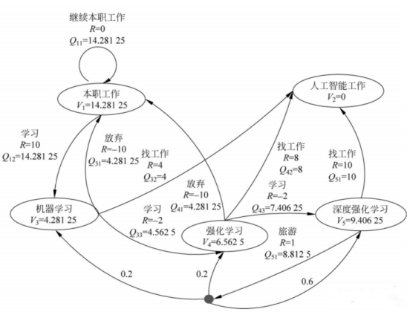
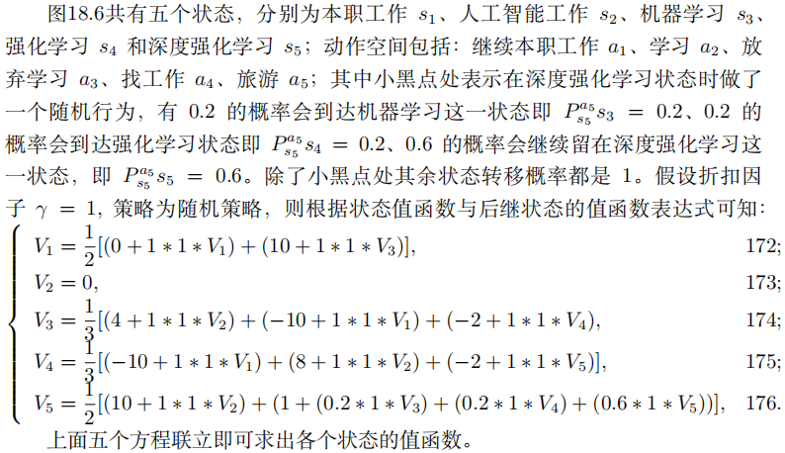
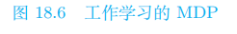

Slide 27
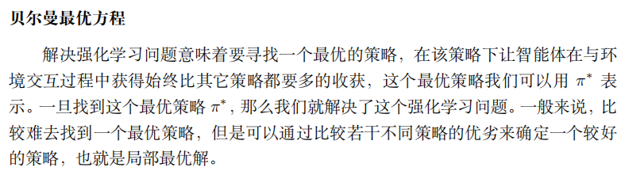
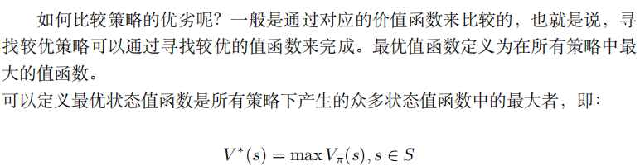

Slide 28
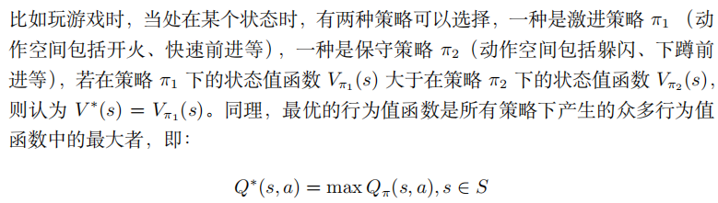
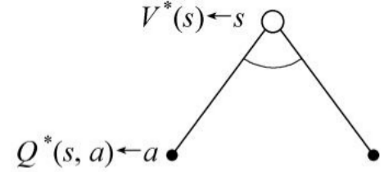
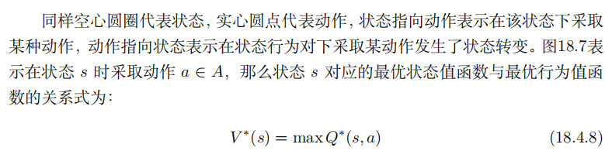
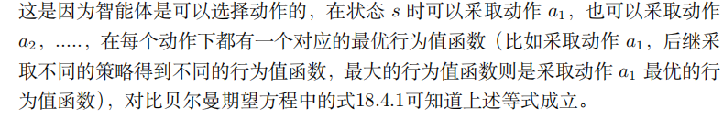

Slide 29
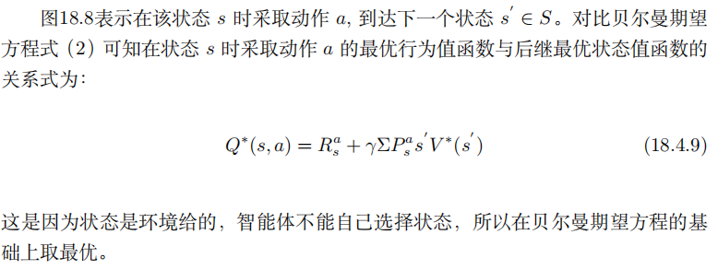
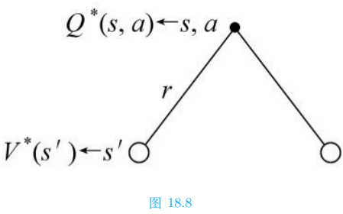
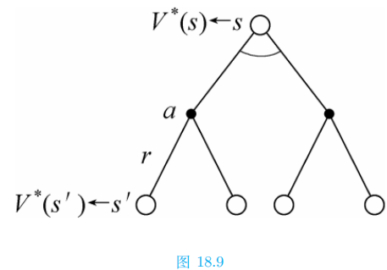
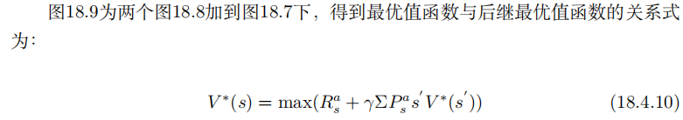

Slide 30




Slide 31





Slide 32
5
动态规划

Slide 33



马尔可夫决策过程 (MDP) 具备上述两个特性：由贝尔曼方程可以看出
• 贝尔曼方程把问题递归为求解子问题
• 价值函数相当于存储了一些子问题的解
故马尔可夫决策过程可由动态规划求解。

Slide 34



Slide 35



Slide 36


Slide 37



Slide 38


一部分是策略评估，一部分是策略改进，策略评估到 V 收敛，策略改进用的是贪心算法，一次评估伴随着一次改进不断地循环至 π 收敛时（策略不发生变化）得到最优的策略 π。

Slide 39



网格世界寻宝

Slide 40


Slide 41



Slide 42


Slide 43


Slide 44



Slide 45



Slide 46



Slide 47






Slide 48


Slide 49


Slide 50


Slide 51








Slide 52




Slide 53
6
蒙特卡罗

Slide 54


Slide 55


Slide 56

当不知道所有后继状态的值函数时，蒙特卡罗最简单的思路是通过不断的采样，然后统计平均回报值来估计值函数。

Slide 57


Slide 58


Slide 59


Slide 60



Slide 61



Slide 62
谢 谢！
Thank You

